Slide 1
Protozoi

Slide 2
Protozoi
Microrganismi unicellulari eucariotici privi di parete cellulare, incolori, e mobili
Dimensioni maggiori delle cellule procariotiche
Assenza di clorofilla
Si ritrovano in molti habitat d’acqua dolce e marina e nel suolo
Sono parassiti di animali compreso l’uomo
Si nutrono ingerendo materiale particellare per fagocitosi
Alcuni sono in grado di inghiottire cellule batteriche o piccole cellule eucariotiche tramite una struttura detta gola

Slide 3
Terminologia speciale
CICLO BIOLOGICO o VITALE
Lo svolgimento del ciclo vitale di un parassita può
richiedere uno o più ospiti di specie diversa.
Durante il ciclo (e nel medesimo ospite) possono
alternarsi più morfotipi (tipi morfologici) dello stesso
parassita.

Slide 4
Terminologia speciale
OSPITE
Organismo in cui il parassita svolge una o più fasi del suo ciclo vitale.
Ciascun ospite ha una precisa funzione nell’espletamento del ciclo vitale.
Un OSPITE si definisce:
INTERMEDIO se il parassita vi svolge la fase asessuata del ciclo vitale
DEFINITIVO se vi svolge anche la fase sessuata del ciclo
TERMINALE se in esso il ciclo non ha prosecuzione

Slide 5
Un parassita si definisce
MONOXENO, DIXENO, TRIXENO etc.
a seconda di quanti ospiti di specie diversa coinvolge nel ciclo
VETTORE BIOLOGICO
Artropode in cui il parassita svolge una fase (di solito riproduttiva) del ciclo vitale
INFESTAZIONE
È causata da macroparassiti (metazoi quali gli Elminti e gli Artropodi) cioè organismi pluricellulari

Slide 6
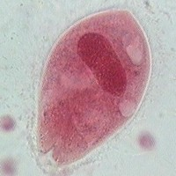
I PROTOZOI
Gruppo non omogeneo di organismi unicellulari, eucarioti, eterotrofi.
La cellula protozoaria ha dimensioni variabili da 0,5-1 µm (Microsporidi) a 70 µm (Balantidium)
Microsporidi
Balantidium

Slide 7
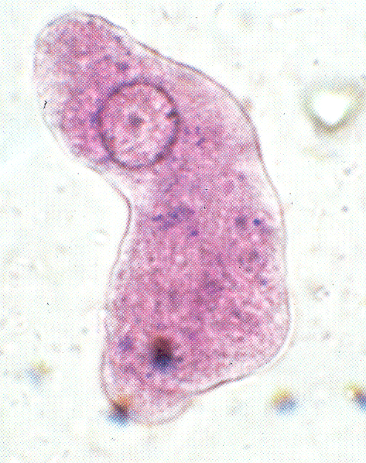
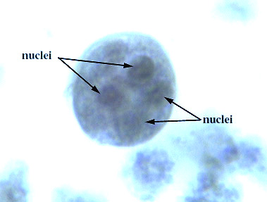
Trofozoite e cisti di Entamoeba histolytica
TROFOZOITE = forma vegetativa, metabolicamente attiva
CISTI = forma di resistenza, metabolicamente inattiva

Slide 8
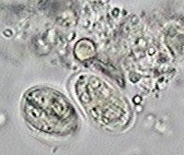
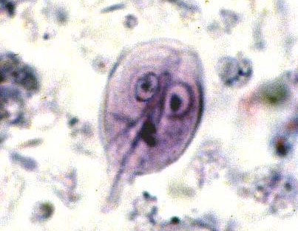
Trofozoite e cisti di Giardia intestinalis

Slide 9
CISTI
E’ una forma di resistenza a condizioni ambientali sfavorevoli
E’ dotata di una parete di spessore e natura chimica variabili
Il passaggio da trofozoite (forma vegetativa) a cisti è detto
incistamento
Il processo inverso prende il nome di escistazione
E’ un morfotipo specifico dei protozoi che trascorrono una
fase del ciclo vitale all’esterno o una fase di latenza all’interno
dell’ospite

Slide 10
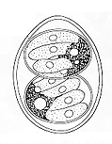
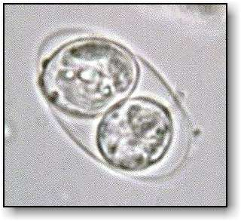
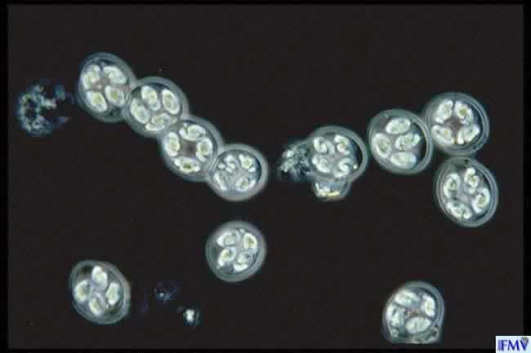
OOCISTI
E’ il risultato di una fase di replicazione sessuata.
All’interno contiene sporozoiti.
Toxoplasma
Cryptosporidium

Slide 11
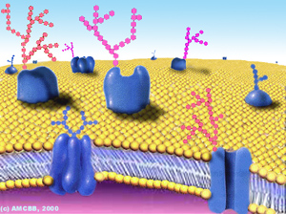
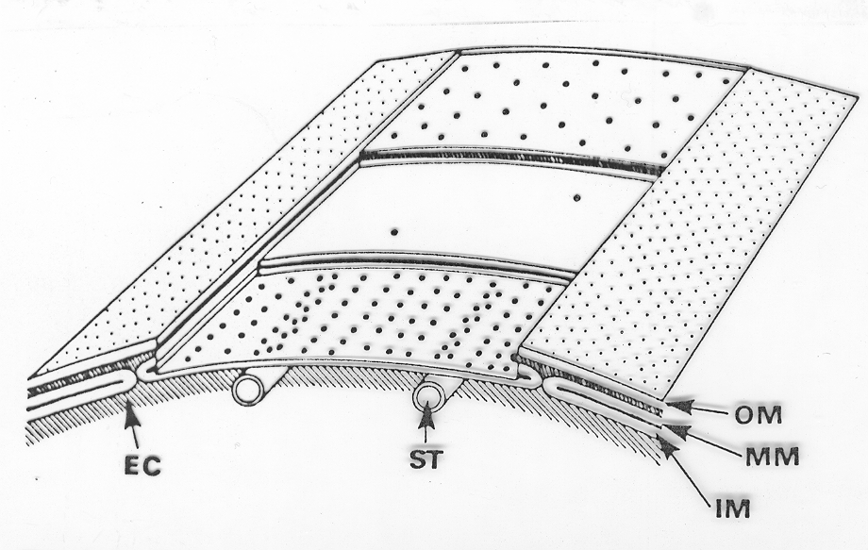
MEMBRANA CELLULARE
Può essere:
semplice: (vedi Amebe)
complessa: la membrana semplice si pluristratifica ed all'interno si depositano materiali organici ➔ PELLICOLA
Membrana semplice
Pellicola

Slide 12
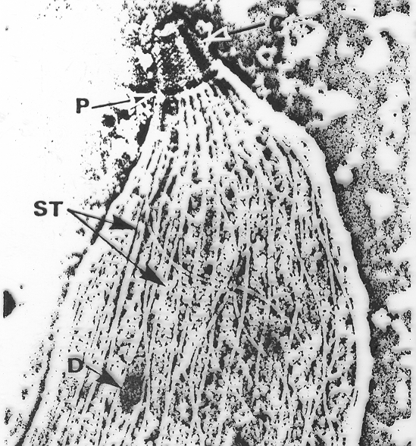
MICROTUBULI
SOTTOPELLICOLARI (ST)
Si trovano al di sotto della pellicola
↓
maggior rigidità e forma al corpo cellulare.

Slide 13
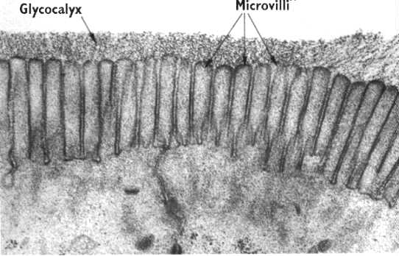
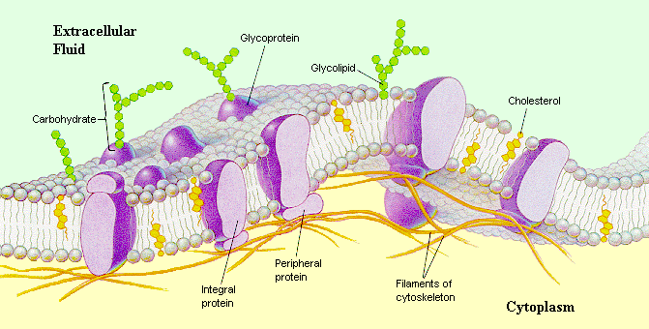
GLICOCALICE (surface coat)
Componente glicoproteico del plasmalemma
Funzioni varie tra cui:
riconoscimento e adesione alle cellule
funzione antigene: in alcuni protozoi è ad alta variabilità
Es. Tripanosomi, Plasmodium, Leishmania
⇒
elusione delle difese immunitarie dell'ospite

Slide 14
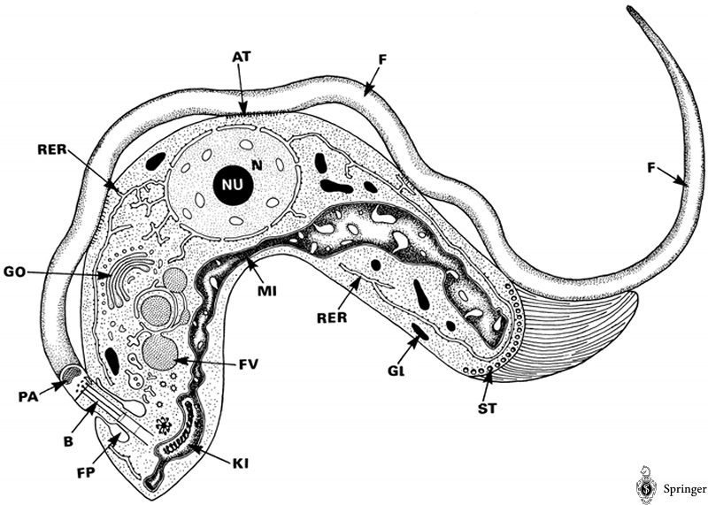
FUNZIONE RESPIRATORIA AEROBIA
Nei protozoi aerobi sono presenti i mitocondri.
Gli Emoflagellati possiedono un solo, lungo mitocondrio, all'interno del quale, ad un’estremità, vi è il cinetoplasto.

Slide 15
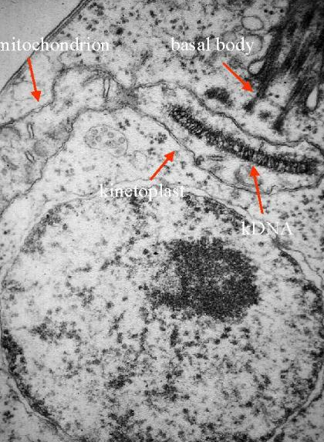
Cinetoplasto
Organello a forma di bastoncello costituito da DNA extranucleare.
Codifica per le unità ribosomiali e per enzimi della catena respiratoria.
Cinetoplasto

Slide 16
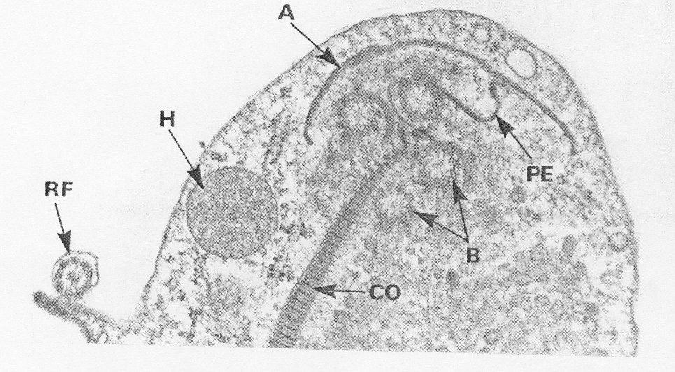
FUNZIONE RESPIRATORIA ANAEROBIA
I protozoi anaerobi sono dotati di idrogenosomi (H), organelli ricchi in superficie di H+ accettori degli e- che derivano dalla demolizione degli zuccheri.
Durante la respirazione anaerobia si libera H2

Slide 17
NUCLEO
Il DNA è organizzato in cromosomi.
Possono essere presenti più nuclei.
Nei Ciliati c’è un micronucleo (funzione riproduttiva) e un macronucleo (funzione trofica).
Nucleoli con RNA

Slide 18
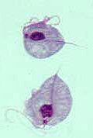
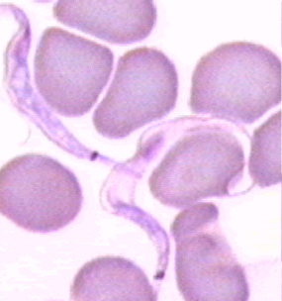
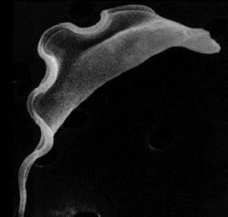
STRUTTURE ACCESSORIE
Assostile
Membrana ondulante
È presente solo in alcuni
protozoi (es. Trichomonas
spp.)
è un endoscheletro
costituito da fibrille
È una membrana sottesa ad un flagello detto ricorrente.
Consente movimenti più efficaci in materiali vischiosi
(es. Trichomonas spp. e Trypanosoma spp.)

Slide 19
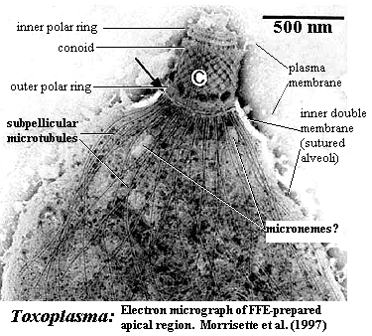
Complesso Apicale
E’ l’apice strutturalmente complesso dei protozoi Apicomplexa e media la penetrazione nella cellula ospite

Slide 20
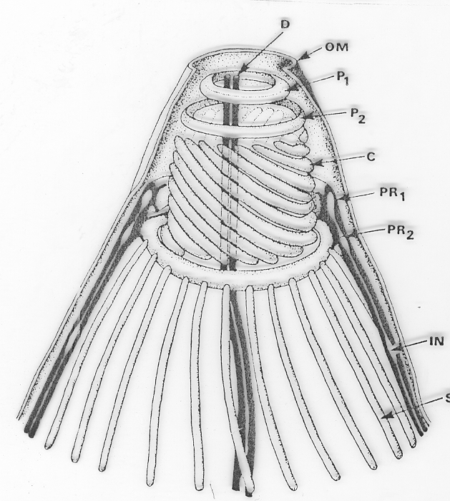
E’ costituito da:
un conoide di natura microtubulare
vescicole provviste di condotti (rhoptries) che liberano enzimi litici all’apice del complesso
rhoptries

Slide 21
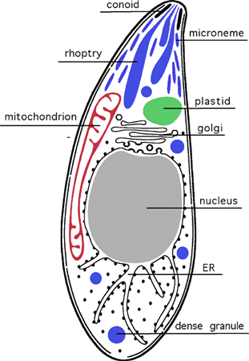
Apicoplastidi
Organuli intracellulari presenti nei protozoi del Phylum Apicomplexa (Es. Toxoplasma gondii e Plasmodium spp.).
Contengono DNA circolare che presenta sequenza omologa a quella dei plastidi vegetali, ma non regola la funzione fotosintetica
codificano per componenti della sintesi proteica
svolgono la biosintesi di acidi grassi
sono il bersaglio di alcuni antibiotici antibatterici a cui gli Apicomplexa sono sensibili.

Slide 22
Riproduzione nei protozoi
ASESSUATA
Assicura al protozoo una numerosa progenie con lo stesso corredo genetico. E’ la modalità con cui si riproducono tutti i protozoi.
SESSUATA
Grazie al rimescolamento del patrimonio genetico, assicura una progenie geneticamente variata. Questa modalità si attua solo in alcuni protozoi e come fase intercalare a quella asessuata.
Scissione binaria
Scissione multipla

Slide 23
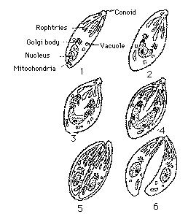
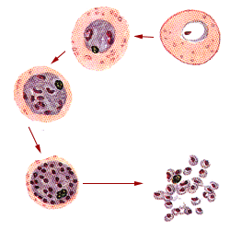
1 – Esempi di riproduzione asessuata per scissione
Endoduogenia (Toxoplasma)
Schizogonia (Es. Plasmodium)

Slide 24
2 – Esempio di riproduzione sessuata
Singamia
Questo tipo di modalità sessuata si attua negli Apicomplexa durante il ciclo riproduttivo, in cui si alternano appunto sia la fase asessuata che la sessuata.
In sintesi:
Due cellule protozoarie si differenziano in gameti, rispettivamente microgameti (maschili) e macrogameti (femminili) ➔ fecondazione ➔ zigote ➔ oocisti immatura ➔ oocisti matura (contenente gli sporozoiti)

Slide 25
2 – Ciclo replicativo asessuato e sessuato

Slide 26
Principali gruppi di protozoi
Gruppo | Nome comune | Esempi tipici | Habitat | Patologie
Mastigofori | Flagellati | Trypanosoma Giardia,Trichomonas | Acqua corrente, parassiti di animali | Malattia del sonno africana, giardiasi.
Euglenoidi | Flagellati fototrofi | Euglena | Acqua corrente o marina
Sarcodini | Ameba | Amoeba, Entamoeba | Acqua corrente o marina, parassiti di animali | Dissenteria amebica (amebiasi)
Ciliofori | Ciliati | Balantidium, Paramecium | Acqua corrente o marina, parassiti di animali | Dissenteria
Apicomplexa | Sporozoi | Plasmodium, Toxoplasma | parassiti di animali, insetti | Malaria, Toxoplasmosi

Slide 27
Flagellati

Slide 28
Paramecium

Slide 29
Flagello nelle cellule eucariotiche

Slide 30
Movimenti nei protozoi

Slide 31
Porte d’ingresso dei protozoi
VIA | Esempio
Ingestione | Giardia, Entamoeba istolitica
Penetrazione diretta Puntura d’artropodi | Malaria, Leishmania, tripanosomi
Penetrazione transplacentare | Toxoplasma gondii

Slide 32
Amebae

Slide 33
Movimento nelle amebe

Slide 34
Entamoeba histolitica
Il ciclo di vita è diretto, passa da un ospite al successivo attraverso una forma di resistenza alle condizioni ambientali.
Le feci dissenteriche contengono cisti sferiche tetranucleate di circa 10-20 μm
L’ingestione di cibi crudi o di acqua potabile contaminata con le cisti giungono all’ospite che libera 4 amebe figlie
Vivono come commensali anaerobi, privi di mitocondri si moltiplicano per scissione binaria

Slide 35
Ciclo vitale Entamoeba histolitica
Acqua
Cibo
Mosche
Mani sporche
Coprofagia
Cisti
(Colon,feci)
Metacisti
(Intestino tenue)
Cisti immatura
(colon)
Trofozoiti metacistici
Precisti
(Colon)
Trofozoiti (colon)
Localizzazione extraintestinale

Slide 36
Morfologia e struttura
Il trofozoite ameboide misura circa 15-30 μm è l’unica forma presente nei tessuti e si trova anche nelle feci liquide in corso di dissenteria amebica
Citoplasma granuloso può contenere eritrociti e non batteri
Le cisti si trovano solo nel lume del colon e nelle feci molli, sono sferiche di dimensioni da 10 a 20 μm
La cisti iniziale mononucleata può contenere un vacuolo di glicogeno e corpi cromatoidi che scompaiono se la cisti diventa quadrinucleata.

Slide 37
Sintomatologia
Possono produrre diversi tipi di danno
Ulcere intestinali a livello della mucosa con distruzione dei tessuti e formazione di una cavità sferica, fino a perforare la parete
Possono fermarsi al fegato causando ascessi
Oppure arrivare ai polmoni e provocare ascessi
Casi più gravi possono arrivare anche al cervello
segno comune dell’amebiasi è comunque la dissenteria che si manifesta dopo 10- 20 giorni dall’infezione con muco e sangue nelle feci

Slide 38
Fattori che determinano l’invasione delle amebe
Numero delle amebe ingerite
Capacità patogena del ceppo parassitario
Fattori dell’ospite come motilità intestinale,
Competenza immunitaria
Presenza di idonei batteri intestinali che favoriscono la crescita delle amebe

Slide 39
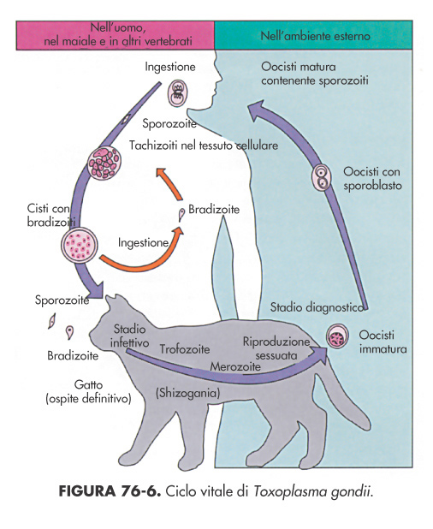
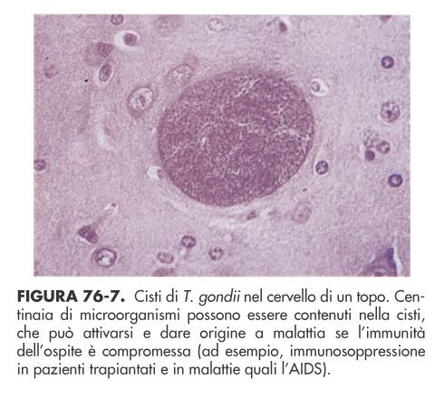
Protozoi dei tessuti

Slide 40
Ciclo vitale di Toxoplasma gondii
Trasmissione
Materno fetale
Sporozoiti
Microgametocita
Macrogametocida
Zigote
Cisti non sporulata
(feci del gatto)
Tachizoiti Bradizoiti
(pseudocisti) (cisti)
Merozoiti
Sporozoiti
Sporocisti

Slide 41
Toxoplasma gondii
Nell’uomo i microrganismi provocano sia la toxoplasmosi congenita sia la toxoplasmosi postnatale
L’infezione congenita si contrae soltanto quando una madre non immune contrae l’infezione durante la gravidanza è di solito molto grave
La toxoplasmosi post natale è meno severa.
Malati di AIDS possono sviluppare infezioni con quadri clinici molto gravi.

Slide 42
Morfologia
I trofozoiti sono cellule a forma di barca misurano 4-7 x 2-4μm quando si trovano nelle cellule dei tessuti
Nel cervello si trovano le cisti vere contengono migliaia di bradizoiti simili a spore che possono iniziare una nuova infezione in un mammifero.
Può essere coltivato solo nelle colture cellulari o in uova embrionate

Slide 43
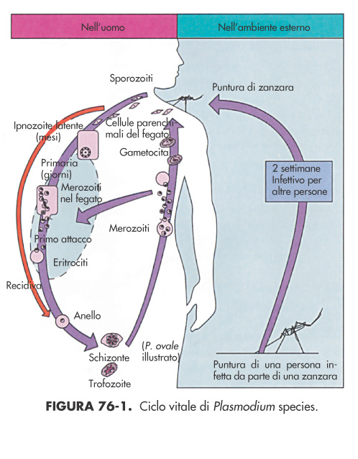
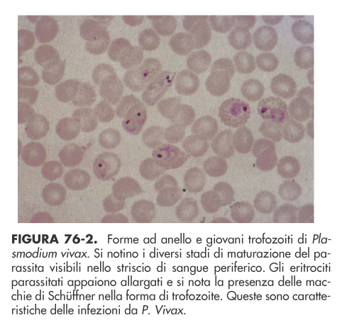
Protozoi del sangue

Slide 44
Plasmodium specie
I plasmodi sono sporozoi che parassitano le cellule del sangue e richiedono due ospiti:
1) la zanzara per gli stadi riproduttivi sessuati
2) l’uomo ed altri animali per gli stadi di riproduzione asessuata

Slide 45
Ciclo vitale
L’infezione inizia nell’uomo con la puntura di una zanzara che introduce con la saliva sporozoiti infettivi di plasmodio nel sistema circolatorio
Gli sporozoiti sono trasportati al fegato dove avviene la riproduzione asessuata
Gli epatociti si rompono liberando i plasmodi (merozoiti)i quali si legano a specifici recettori presenti sulla superficie dell’eritrocita ed entrano nelle cellule iniziando il ciclo eritrocitario
La riproduzione asessuata avviene attraverso una serie di stadi (anello, trofozoite, schizonte) che culmina con la rottura dell’eritrocita.

Slide 46
Caratteristiche della crescita
Negli eritrociti dell’ospite i parassiti trasformano l’emoglobina in globina ed ematina,
L’ematina si modifica al tipico pigmento malarico.
La globina viene degradata da enzimi proteolitici e viene digerita

Slide 47
Diverse specie di Plasmodium
Plasmodium falciparum
Malaria terzana maligna
Plasmodium vivax
Malaria terzana benigna
Plasmodium malarie
Malaria quartana
Plasmodium ovale
Malaria terzana benigna

Slide 48
Ciclo vitale di Plasmodium spp
Vettore
Uomo
Sporozoiti
(gh. Salivari vettore)
Oocisti
(addome vettore)
Oocinete
(intestino vettore)
Zigote
(intestino vettore)
Sporozoite
(circolo)
Trofozoite
Schizonte
Fegato
Merozoite
(circolo)
Microgametocita
Macrogametocida
Schizonte
(gl.rosso)
Trofozoite
(gl. rosso)

Slide 49
Ciclo vitale della malaria

Slide 50
Epidemiologia e controllo
Attualmente la malaria è limitata alle regioni tropicali e subtropicali
Nelle zone temperate la malaria è relativamente rara anche se si possono verificare gravi epidemie in popolazioni non immuni
Può essere trasmessa per via transplacentare , con trasfusioni di sangue o con aghi infetti
L’infezione naturale avviene solo attraverso la puntura di una femmina di zanzara infetta
Il controllo della malaria si basa sulla eliminazione delle sedi di riproduzione delle zanzare, sulla protezione individuale dalle zanzare, col trattamento di persone esposte con farmaci capaci di sopprimere lo sviluppo dei parassiti

Slide 51
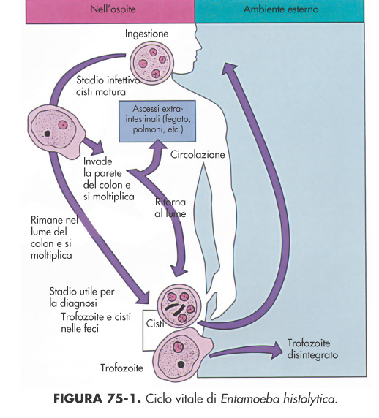
Protozoi intestinali
Trofozoite
Cisti

Slide 52
Sintomatologia
Molto variabile secondo la sede e l’intensità delle lesioni
Dolore addominale
Dissenteria fulminante
Disidratazione
I sintomi possono insorgere in pochi giorni o molto più tardi od anche mai
L’infezione extraintestinale è metastatica e non avviene per estensione diretta dall’intestino
La forma più frequente è l’epatite amebica o ascesso epatico causato da microemboli contenenti trofozoiti trasportati attraverso il circolo venoso portale.

Slide 53
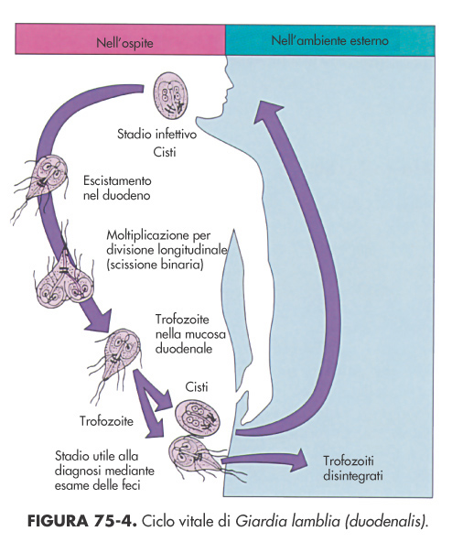
Protozoi flagellati
Trofozoite
Cisti

Slide 54
Giardia lamblia
L’unico protozoo patogeno che si riscontra nel duodeno e nel digiuno dell’uomo
Provoca la giardiasi
Microrganismo simmetrico a forma di cuore
Possiede 4 paia di flagelli, 2 nuclei e due assostili
Un grande disco concavo adesivo occupa gran parte della superficie ventrale

Slide 55
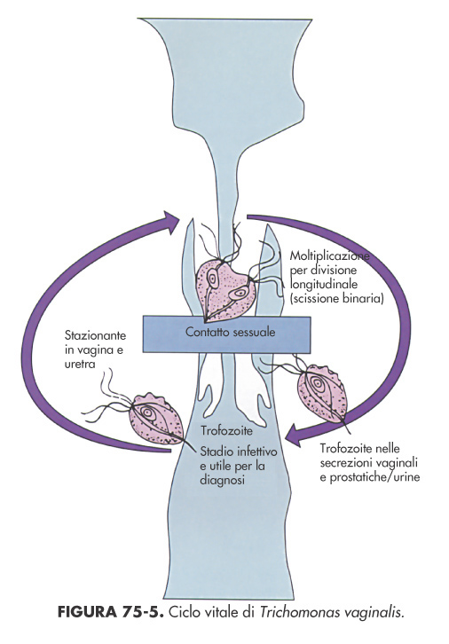
Protozoi urogenitali
Presente solo il trofozoite

Slide 56
Tricomonas vaginalis

Slide 57
Diagnosi infezioni da protozoi
Diagnosi microscopica: a fresco o dopo colorazione
Prova biologica
Prove colturali
Sonde molecolari
Ricerca di antigeni specifici
Indagini sierologiche

Slide 58
Farmaci antiprotozoari
I chemoterapici attualmente disponibili sono scarsi e poco efficaci per la complessità del ciclo vitale di molti protozoi che si sottraggono all’azione del farmaco mutando stadio e localizzazione in posizione intracellulare.
Farmaci in uso: iodochinolo, metronidazolo, pentamidina, chinino.

